Slide 1
Juliana Cerqueira de Abreu

Slide 2
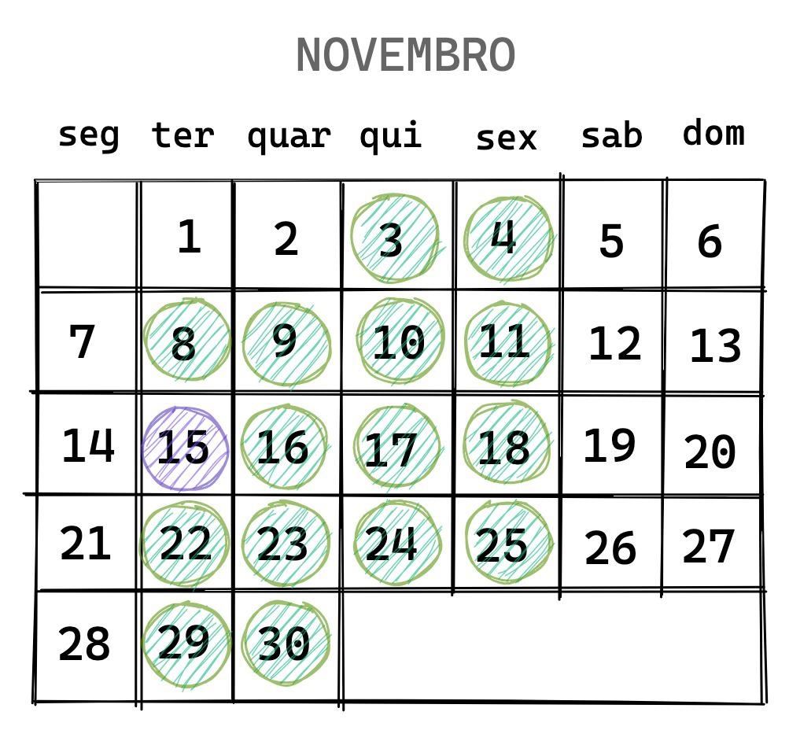
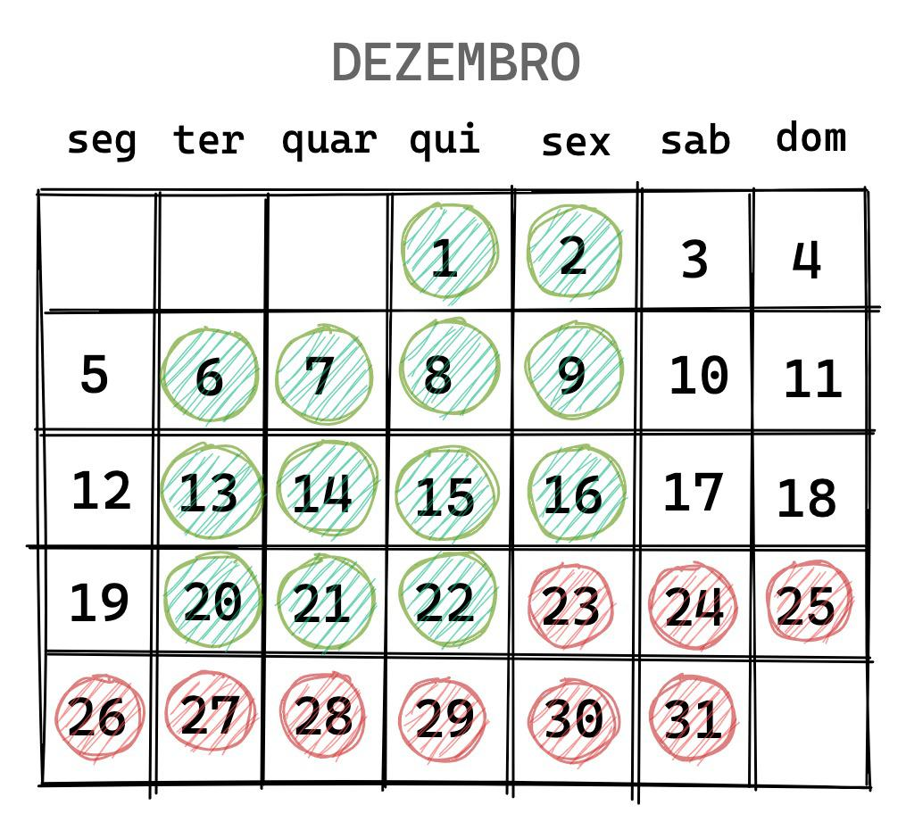
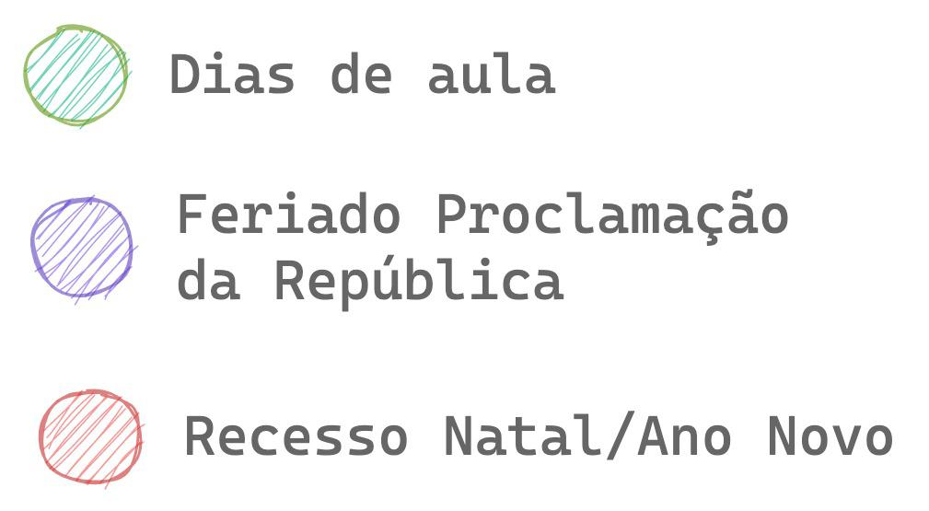
Calendário
Calendário escolar para os dias de curso.

Slide 3
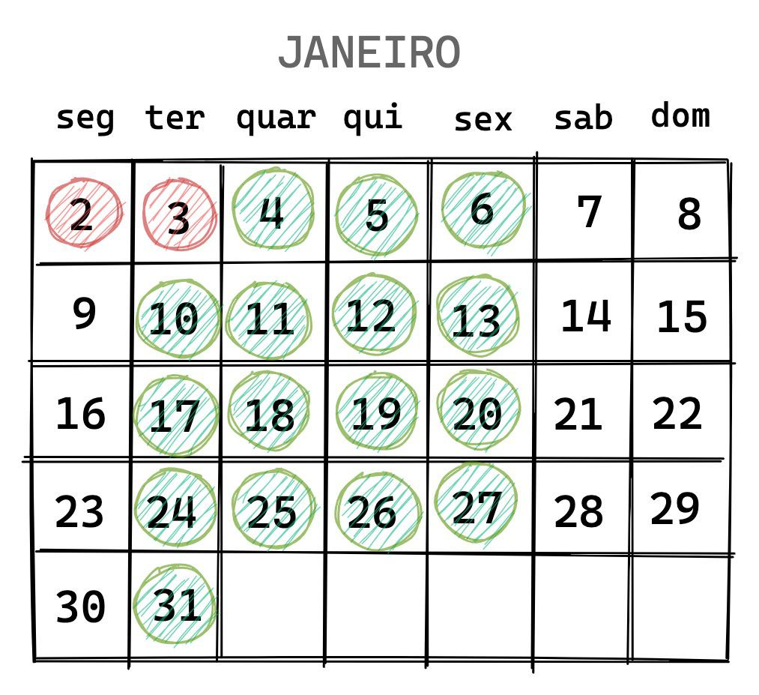
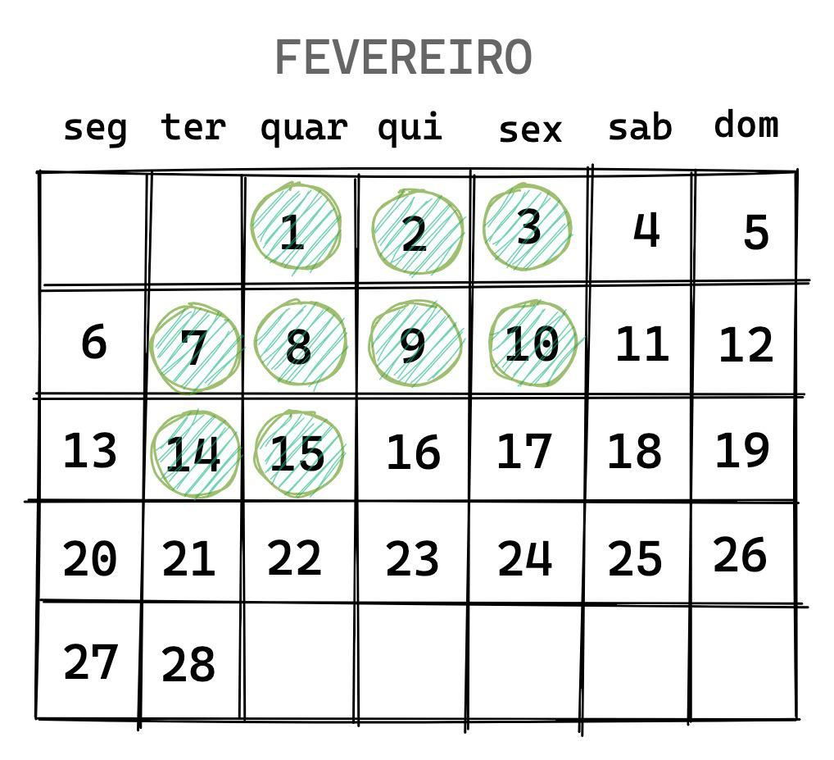
Calendário
Calendário escolar para os dias de curso.

Slide 4
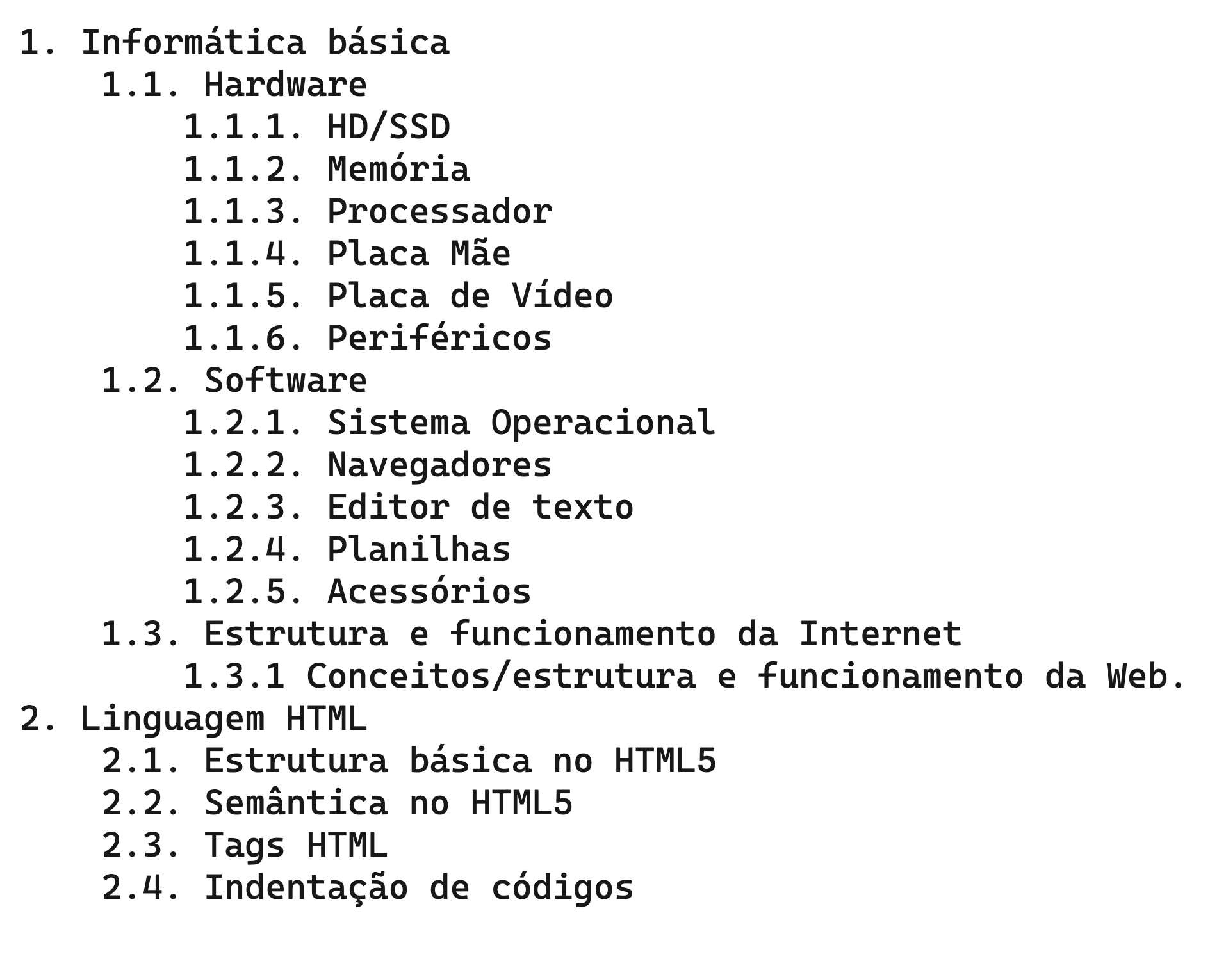
O que iremos aprender?

Slide 5
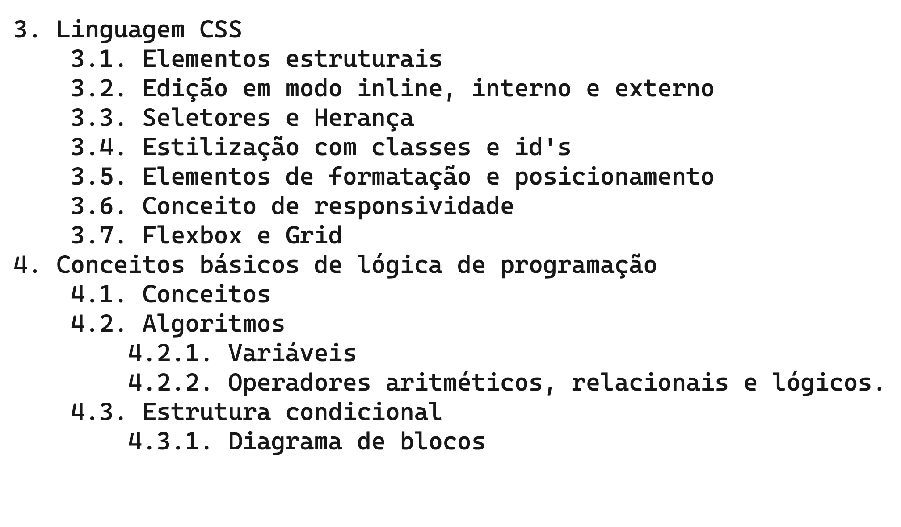
O que iremos aprender?

Slide 6
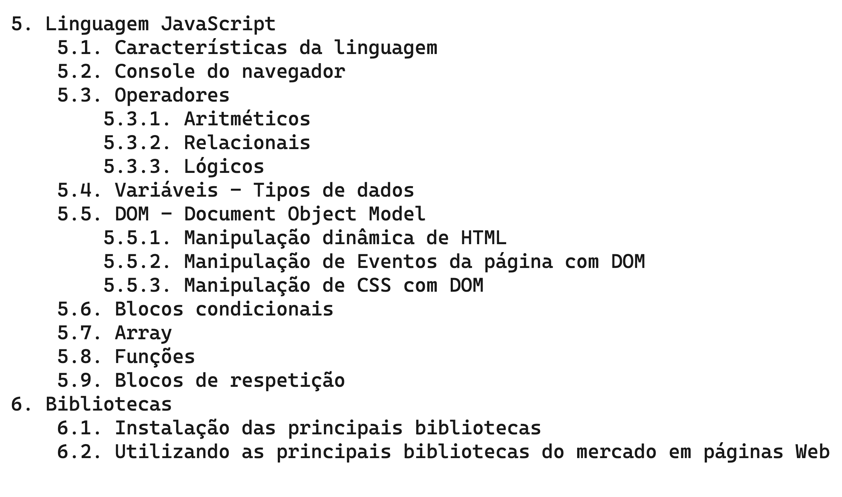
O que iremos aprender?

Slide 7
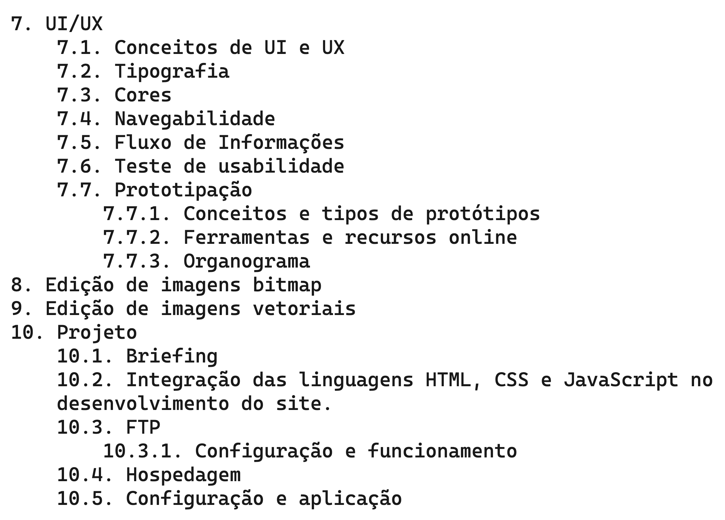
O que iremos aprender?

Slide 8
Dúvidas?

Slide 9
Informática Básica
Notes:
Subtítulo - Assunto
9

Slide 10
Hardware
ᐧ HD/SSD
ᐧ Memória
ᐧ Processador
ᐧ Placa mãe
ᐧ Placa de vídeo
ᐧ Periféricos

Slide 11
HD/SSD
ᐧ Armazena arquivos, programas, jogos e todo tipo de conteúdo que deseja manter no computador. Seria então mais um tipo de memória para armazenamento de dados.
HD x SSD: O HD suporta um grande volume de informação, mas são mais lentos para ler e escrever dados. Já o SSD é mais rápido nesse sentido e menos frágeis por não terem partes móveis como o HD possui.

Slide 12
Memória
ᐧ Componente que faz parte de dispositivos eletrônicos para armazenar dados, que podem ser temporários ou permanentes.
Dados que são guardados na memória cache.
Mesmo desligando o computador, os dados não são perdidos.

Slide 13
Memória
Existem tipos de memórias que são separadas pelo seu tipo de funcionamento, sendo:
ᐧ RAM: É uma memória volátil, os dados são mantidos gravados apenas enquanto houver fornecimento de energia ao sistema. Pode acessar os dados de forma não sequencial, o que resulta numa maior velocidade para gravar os dados.
ᐧ ROM: Memória apenas para leitura, o sistema ou usuário não podem alterar ou apagar o seu conteúdo.
ᐧ FLASH: Capaz de preservar os dados armazenados por um longo tempo sem precisar de energia elétrica, e trata-se de uma memória não volátil.
ᐧ ÓPTICAS: A leitura, gravação e armazenamento é feito através da emissão de laser. Ex: CD, DVD e Blu-ray.

Slide 14
Processador
ᐧ Funciona como o cérebro do computador, pois interage e faz conexões necessárias entre todos os programas.
ᐧ Seu conceito pode ser aplicado aos nossos celulares que nos permitem realizar diversas tarefas ao mesmo tempo.
ᐧ Trata-se de um dos componentes mais importantes de um computador, mas o bom desempenho de uma máquina depende também de um conjunto: memória ram, placa de vídeo e outros componentes.

Slide 15
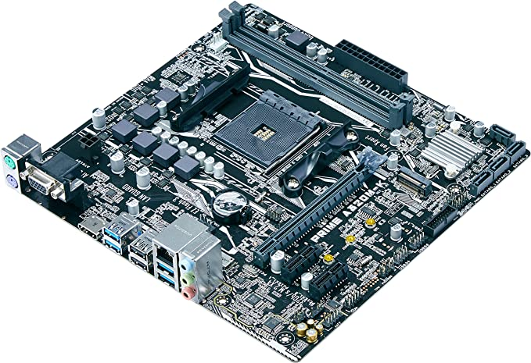
Placa mãe
ᐧ Responsável pela comunicação entre todos os componentes. Logo, processador, mouse, teclado, placa de vídeo estão ligados diretamente à placa mãe.
ᐧ Tem como função garantir o funcionamento dos diversos componentes do computador.

Slide 16
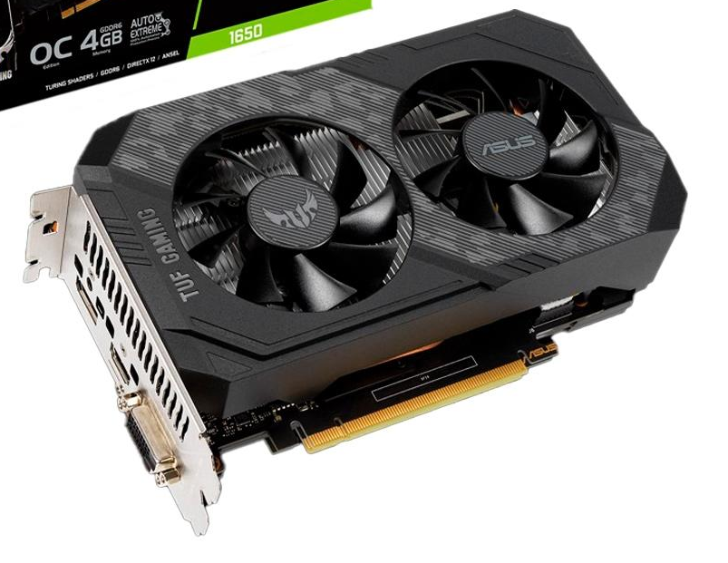
Placa de vídeo
ᐧ É a peça do computador responsável por gerar as imagens que você vê na tela, seja de um website ou de um documento word, filme ou jogos.
ᐧ Ou seja, é responsável por tudo que é exibido na tela para o usuário.

Slide 17
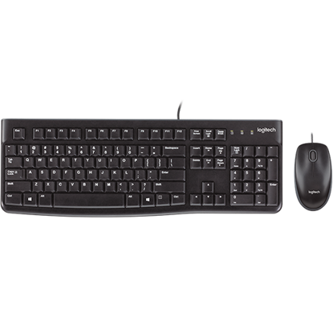
Periféricos
ᐧ Tudo o que se conecta a um computador é um periférico. Como periféricos na informática, temos as impressoras, o mouse, as telas, os discos externos, leitores e gravadores de CD, DVDs e entre outros.

Slide 18
Software
ᐧ Sistema Operacional
ᐧ Navegadores
ᐧ Editor de texto
ᐧ Planilhas
ᐧ Acessórios

Slide 19
Sistema Operacional
ᐧ É um software que pode ser Linux, Windows, Android, MacOS ou Unix, que tem como principal função gerenciar os recursos do sistema e somente por isso é possível executar diferentes programas ao mesmo tempo enquanto usamos um dispositivo.
Windows: É um sistema operacional de interface gráfica multitarefa, pode trabalhar com vários programas ao mesmo tempo. A maioria dos programas é desenvolvido para esse sistema operacional
MacOS: Sistema operacional utilizado exclusivamente para dispositivos da marca Apple. É o segundo sistema operacional mais usado em desktops.
Linux: É um sistema operacional, assim como o Windows e MacOS, que possibilita a execução de programas em um computador ou dispositivo; o Linux pode ser livremente modificado e distribuído. [Swift - Apple Developer]
Android: Sistema operacional desenvolvido pelo Google para dispositivos móveis, tablet, TV, entre outros. [Criar um projeto Android | Desenvolvedores Android | Android Developers]
Unix: Considerado o pai dos sistemas operacionais, é um SO multitarefas e multiusuário (permitindo mais de um usuário ao mesmo tempo).

Slide 20
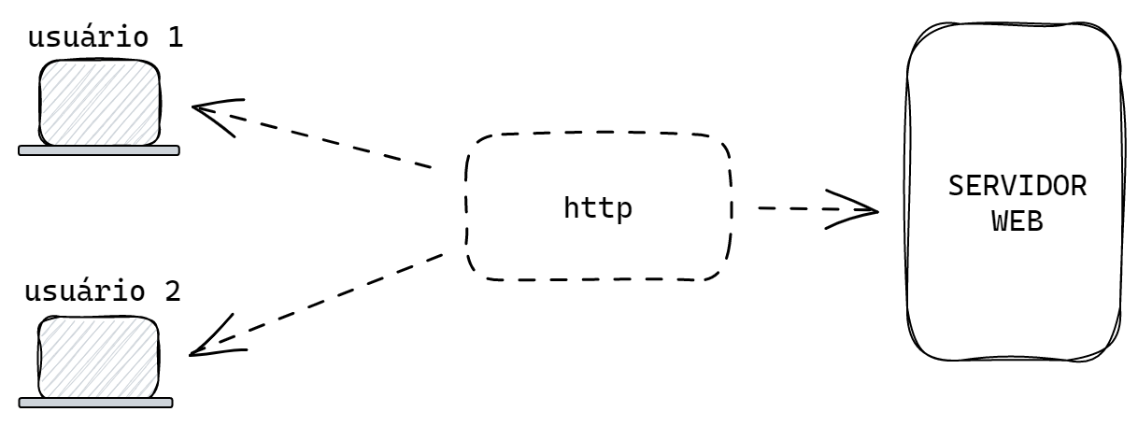
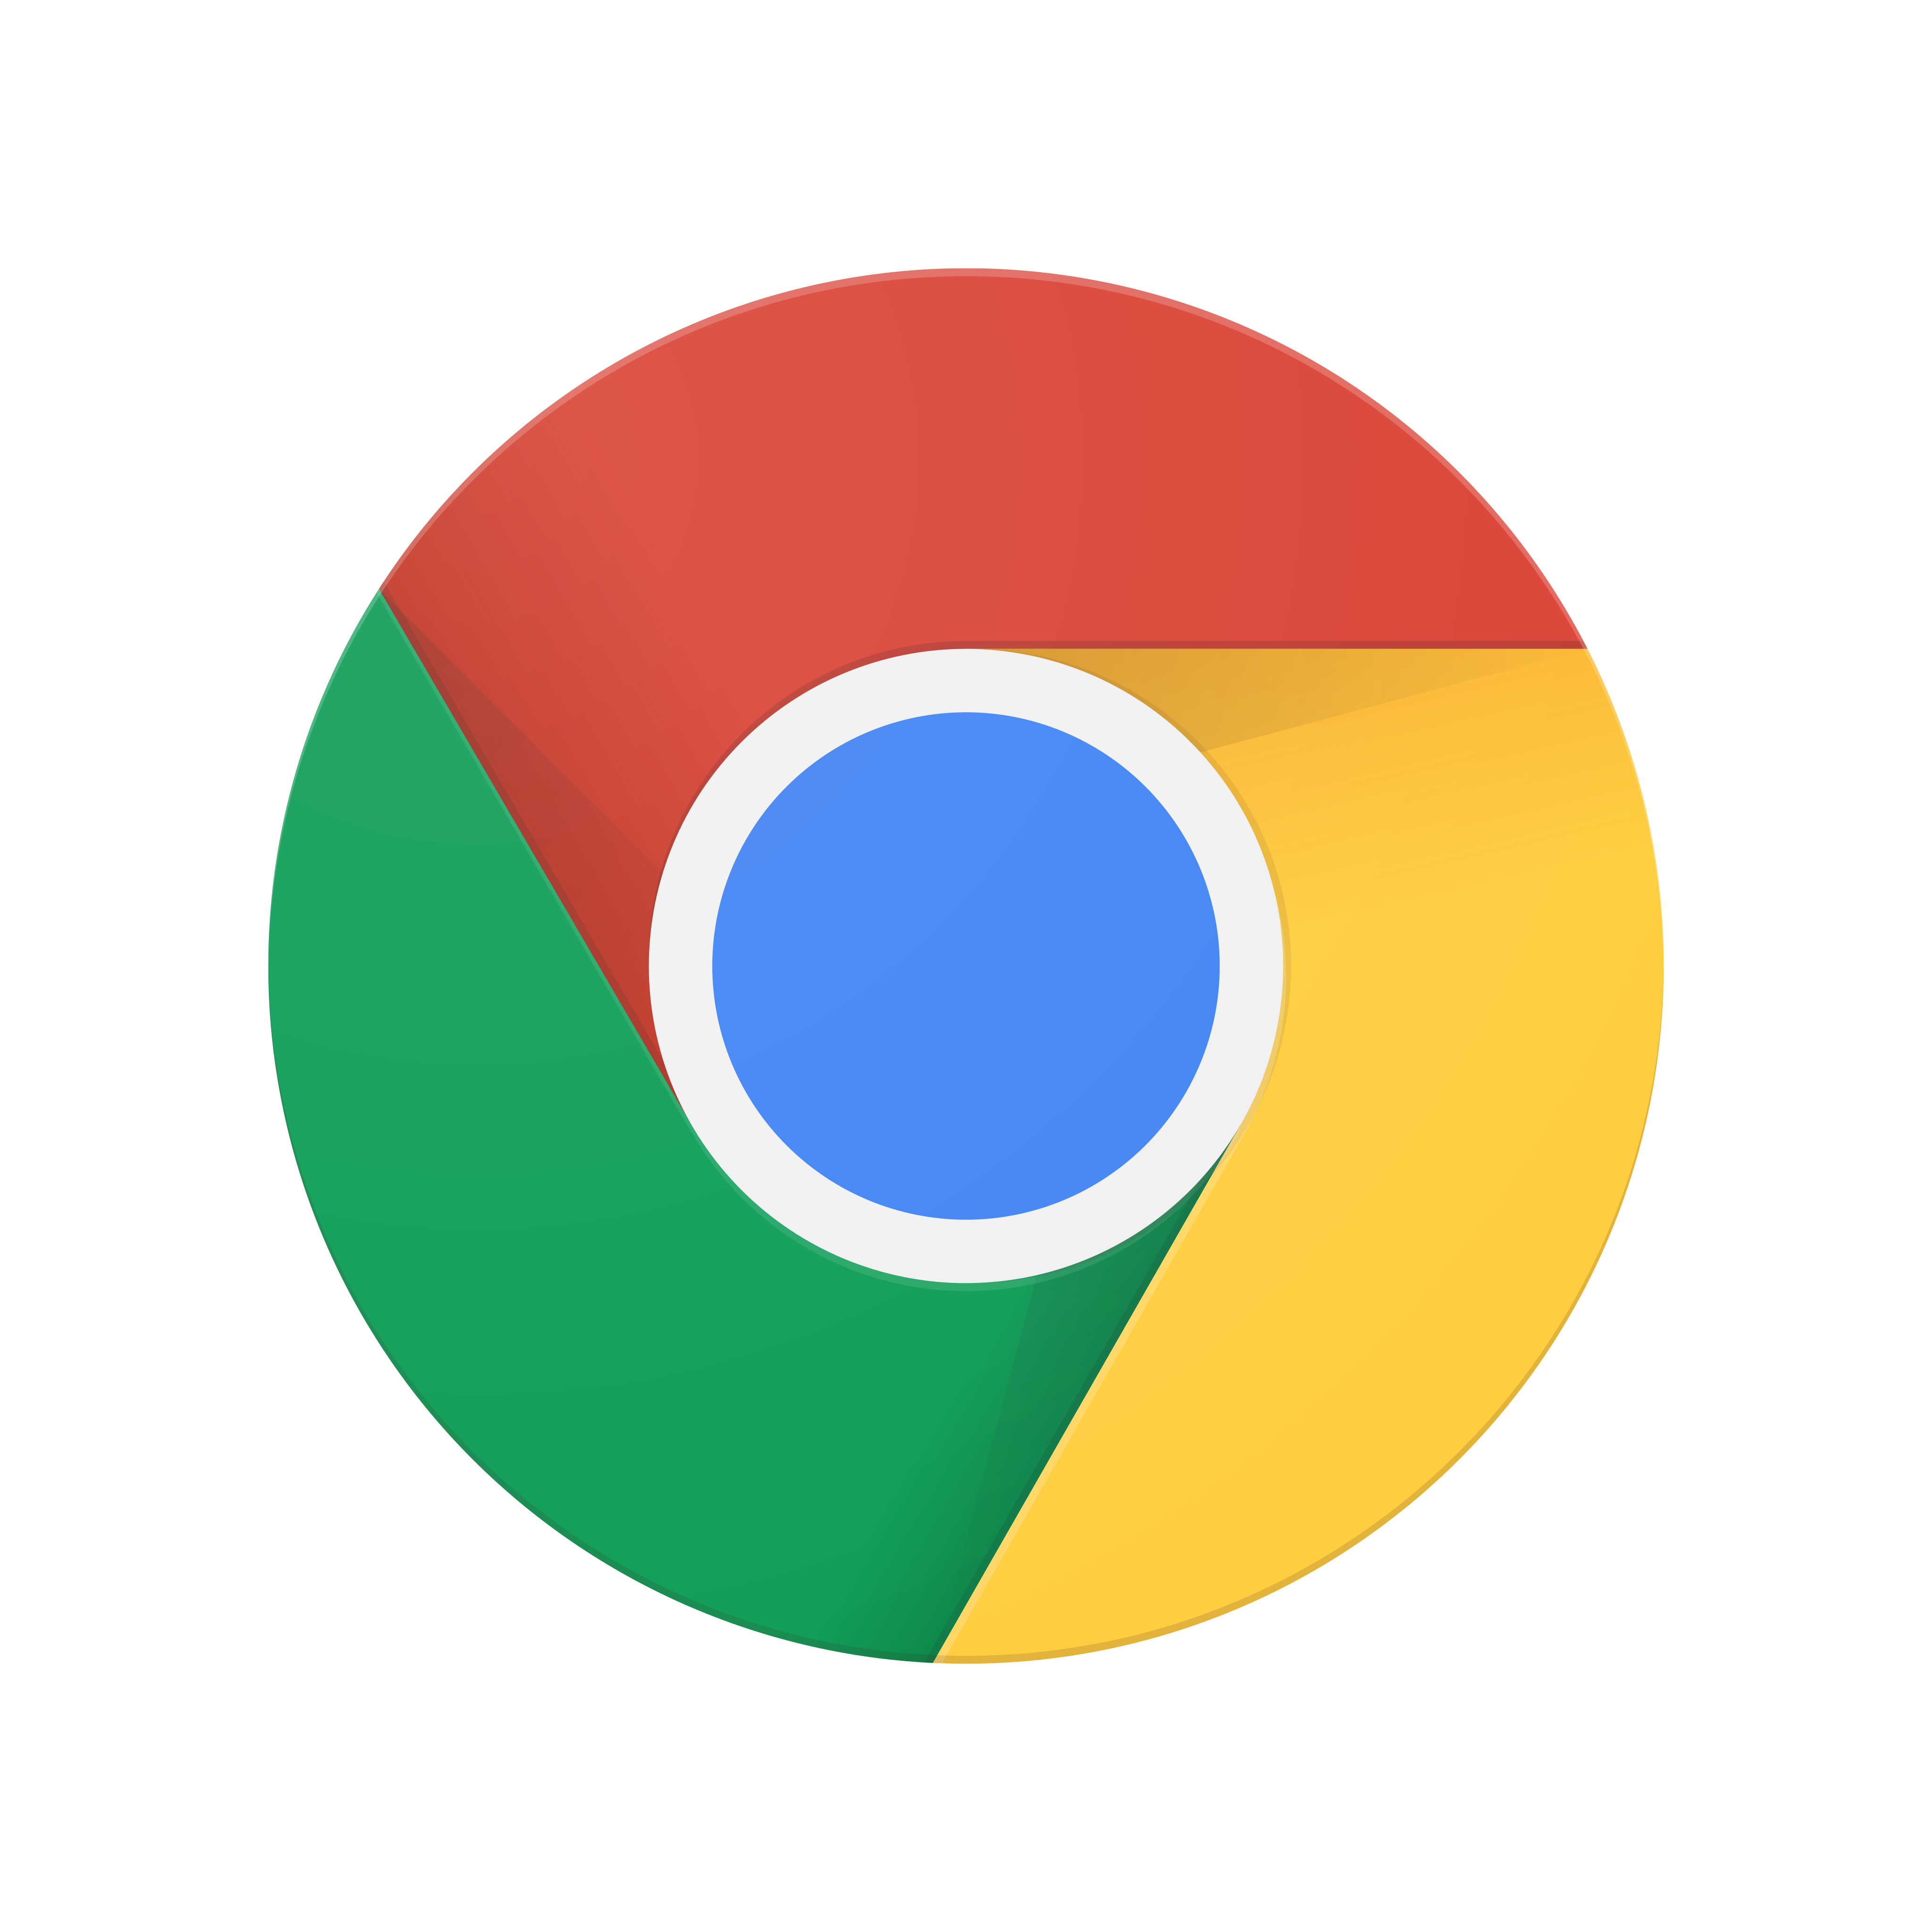

Navegadores
ᐧ São programas que permitem os usuários a navegarem pela internet através do seu dispositivo. Para poderem funcionar, a comunicação é feita através de servidores Web utilizando diferentes tipos de protocolos, entre eles o HTTP (Hypertext Transfer Protocol ou Protocolo de Transferência de Hipertexto).

Slide 21
HTTP
ᐧ O método HTTP é um verbo que pode ser GET, POST, DELETE, PUT que define
qual operação o cliente deseja fazer.
GET: Requisições feitas com o método GET, devem apenas retornar dados; os parâmetros são passados pelo cabeçalho da requisição. Por exemplo: lista de cidades, lista dos dados do perfil de uma rede social.
POST: Envia dados para o servidor, resultando em alguma alteração na base de dados. Precisa-se especificar o tipo de dados que é passado no cabeçalho, na propriedade Content-Type.
DELETE: Método que remove dados da base.
PUT: Tem a finalidade de criar ou atualizar as propriedades de um recurso.

Slide 22
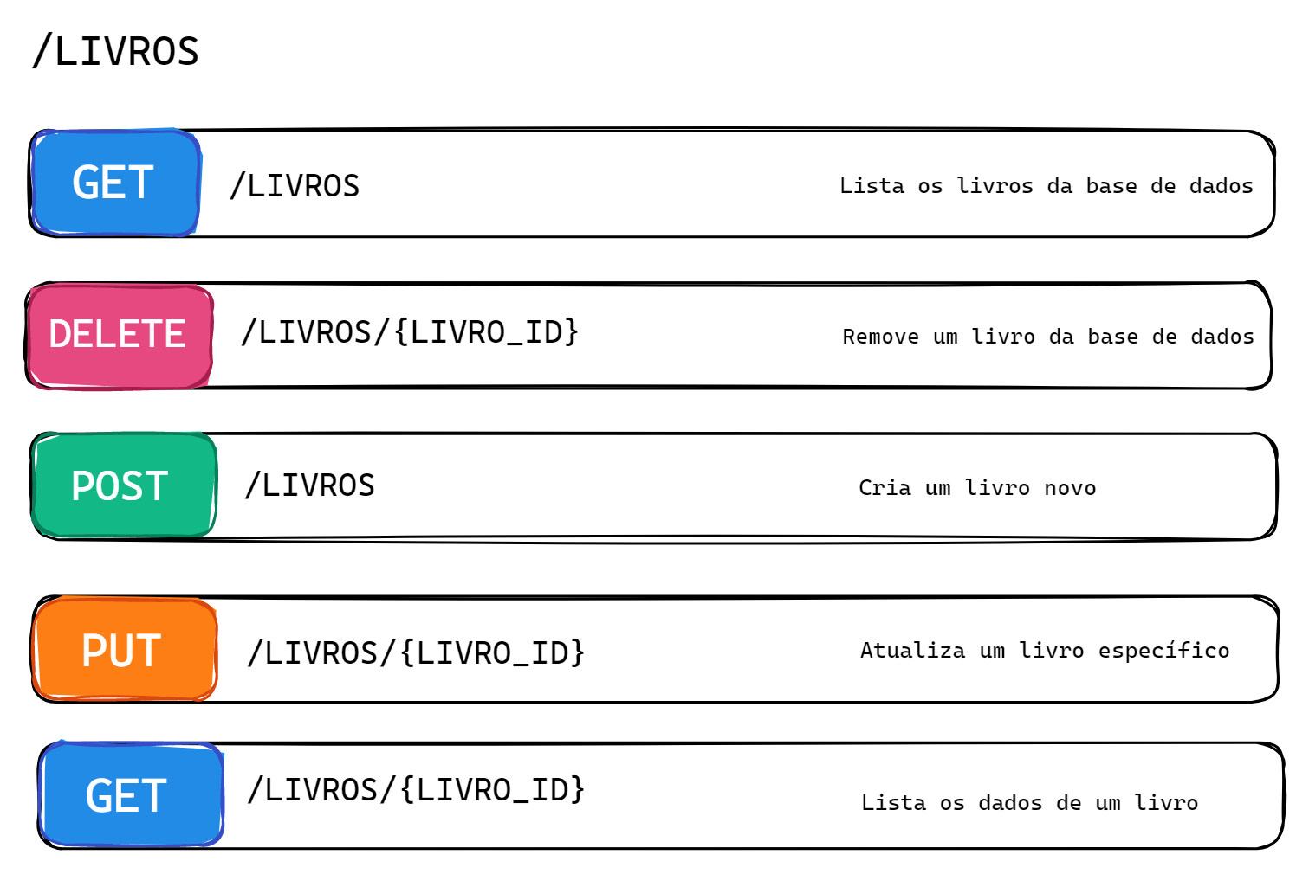
HTTP

Slide 23
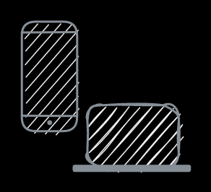

Como funciona a WEB?
ᐧ Dispositivos conectados a Web são chamados Cliente e Servidor.
Cliente: Dispositivos conectados à internet em que os usuários usam para acessar páginas web, por exemplo: seu celular conectado no wifi. As páginas são acessadas pelos navegadores baixados no celular.
Servidor: Dispositivos conectados à internet em que os usuários usam para acessar páginas web, por exemplo: seu celular conectado no wifi. As páginas são acessadas pelos navegadores baixados no celular.

Slide 24
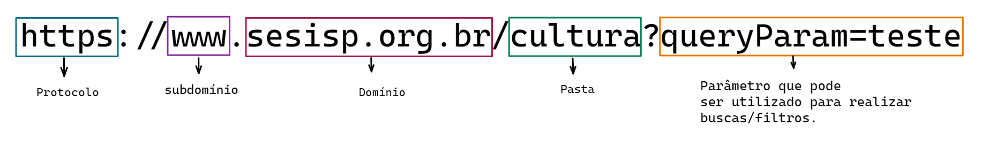
Formato da URL
ᐧ Todas as URLs que acessamos e nos redirecionam para outros sites, podem ser divididas em algumas partes que são necessárias para que a comunicação entre Cliente e Servidor funcione e entregue conteúdo para o Usuário.

Slide 25
Internet
Conceitos da WEB
Estrutura e seu funcionamento

Slide 26
HTML
“Hyper Text Mark Up Language”

Slide 27
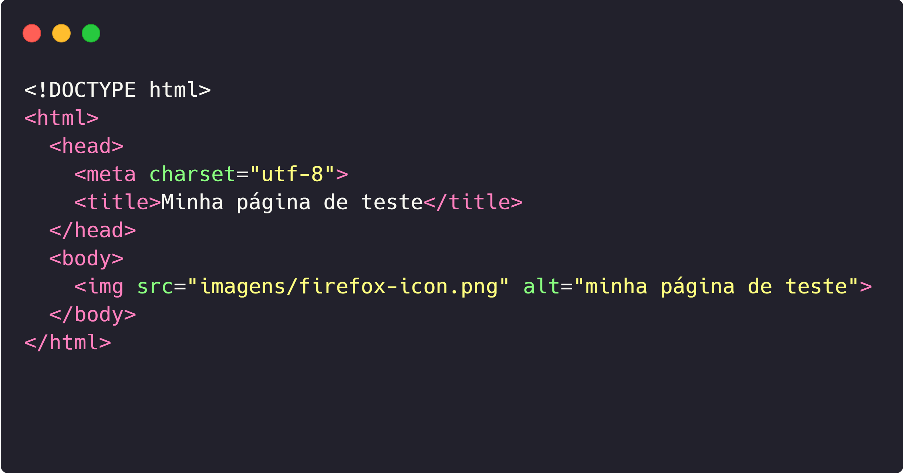
Conceito
HTML é uma linguagem de marcação de texto, utilizada para desenvolver páginas para a Web, constituído por tags que formam o escopo de uma página (site).

Slide 28
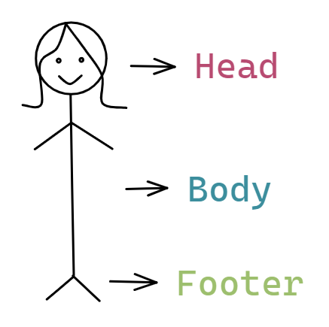
Conceito
HTML é uma linguagem de marcação de texto, utilizada para desenvolver páginas para a Web, constituídor tags que formam o escopo de uma página.

Slide 29
Tags
Uma Tag, também chamada de Elemento, é iniciada pelos caracteres <> e fechada com </>, os principais elementos são:
<html></html> Envolve todo o conteúdo da página
<head></head> Cabeçalho da página, onde podemos colocar a descrição e plugins (scripts) na aplicação.
<body></body> Corpo do documento, dentro desse elemento inserimos o conteúdo de toda a página.
<nav></nav> Elemento utilizado para definir links de navegação
<footer></footer> Utilizado para o rodapé da página

Slide 30
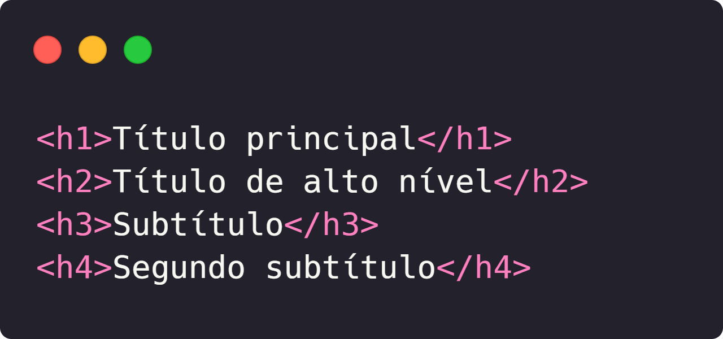
Título
Permite especificar qual parte do conteúdo da página é título ou subtítulo.

Slide 31
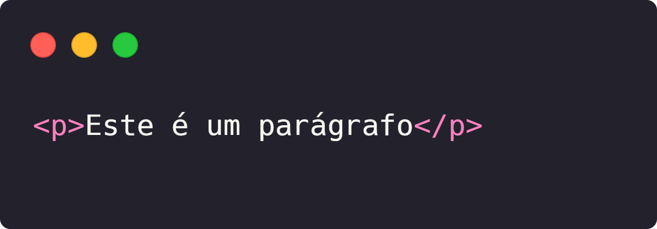
Parágrafo
Elementos <p></p> contém parágrafos de texto.

Slide 32
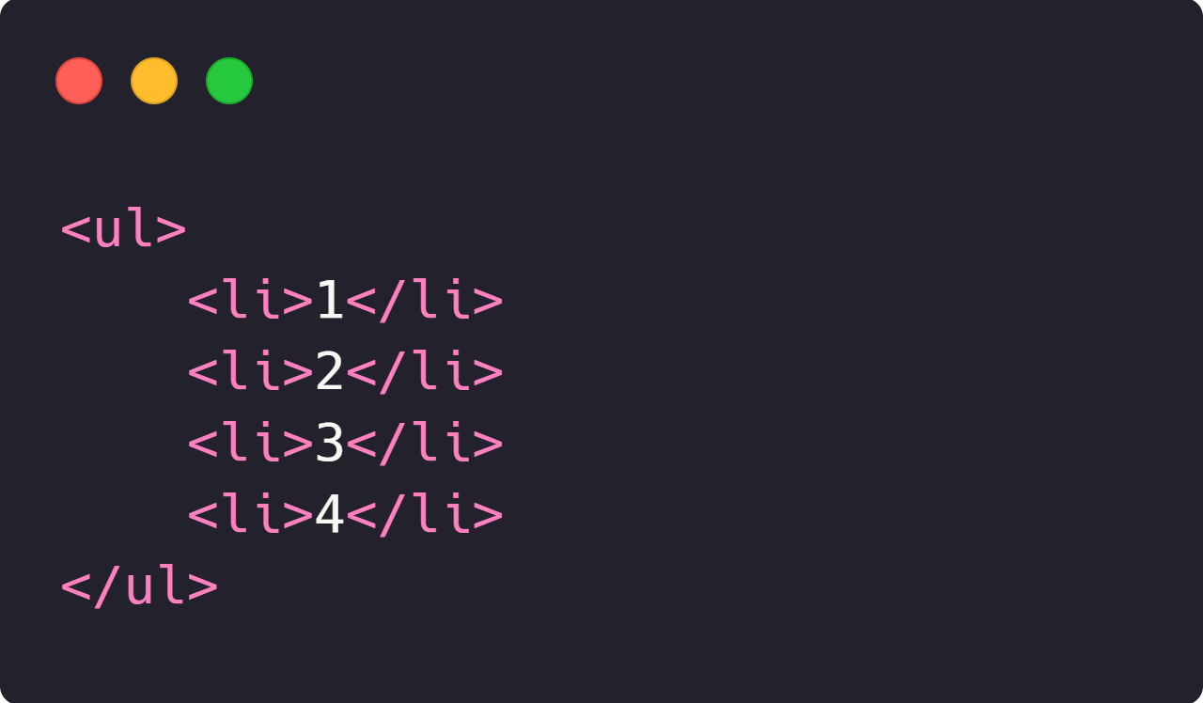
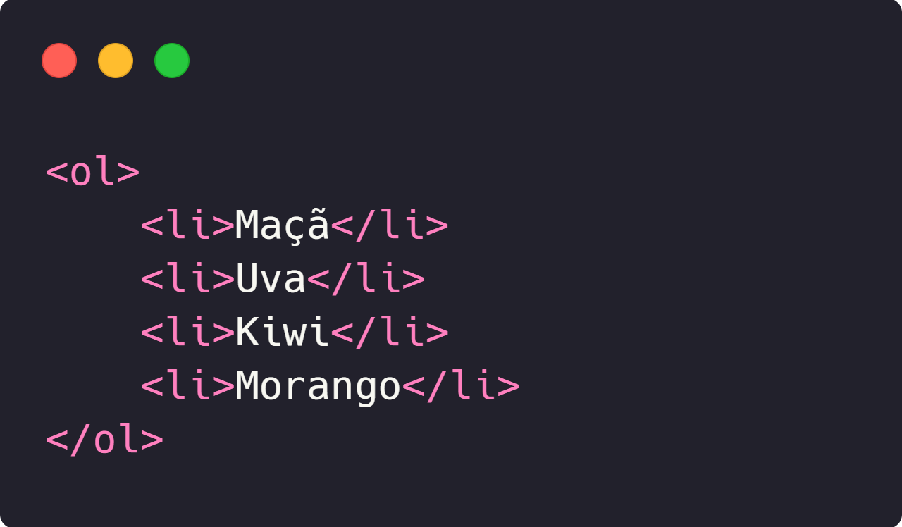
Listas
Lista não ordenada
Lista ordenada

Slide 33
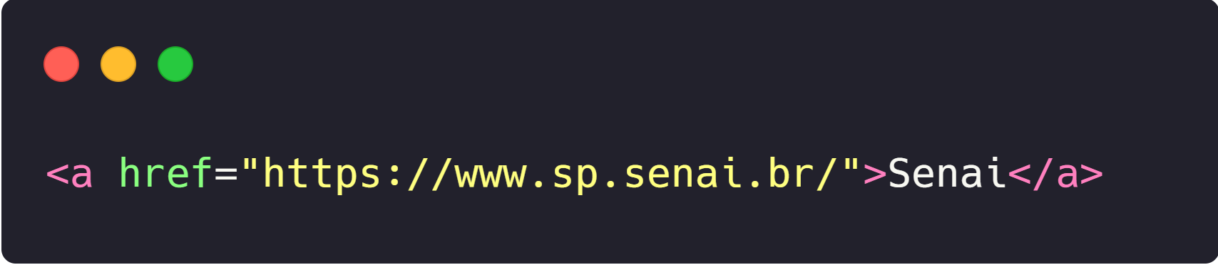
Links
Links levam o usuário de um lugar à outro, é definido pela tag <a>

Slide 34
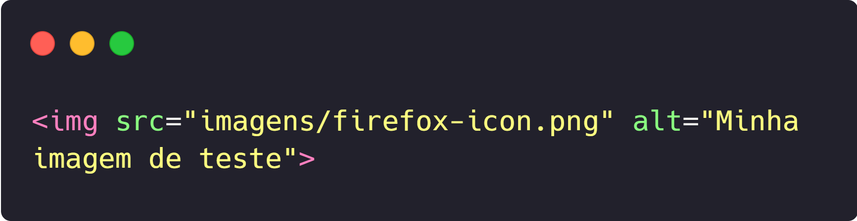
Imagem
Para adicionar imagens à uma página web, é preciso adicioná-la por meio da tag <img src=“”>

Slide 35
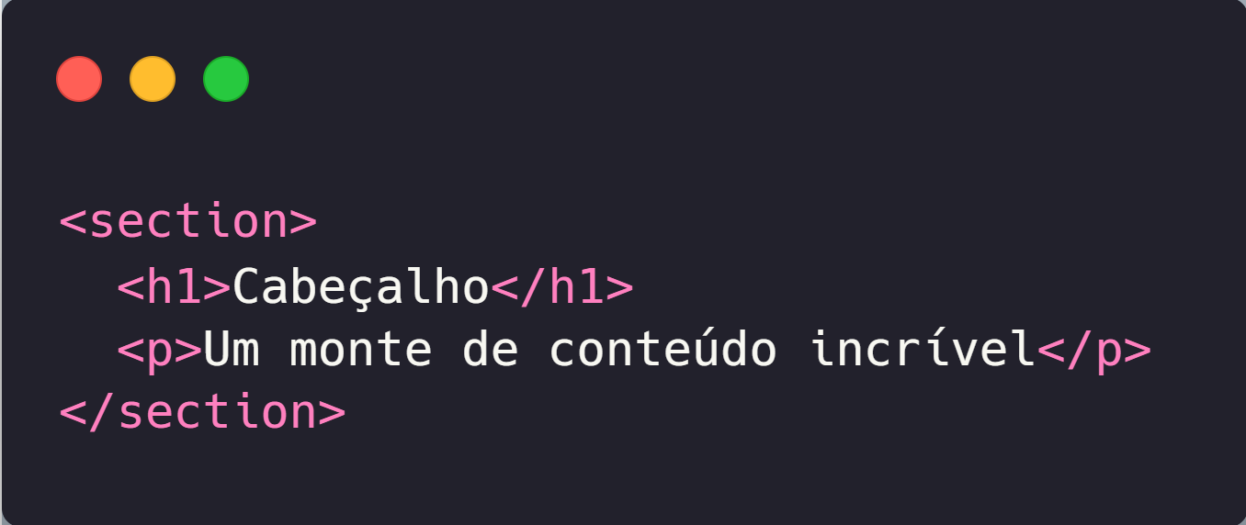
Section
Elemento genérico, usado quando não tem outro elemento mais semântico para representar um conteúdo.

Slide 36
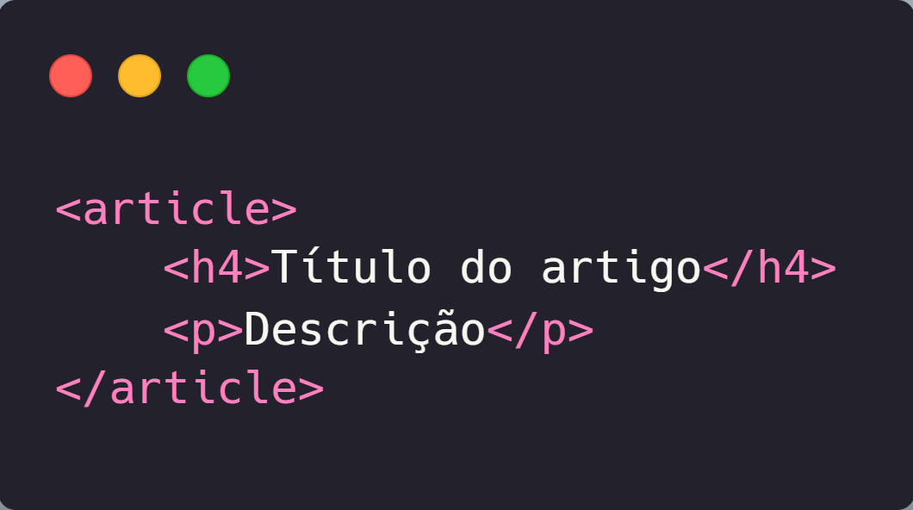
Article
A tag pode ser utilizada em um conteúdo que é independente, ou seja, pode ser distribuído e reusado de forma isolada.

Slide 37
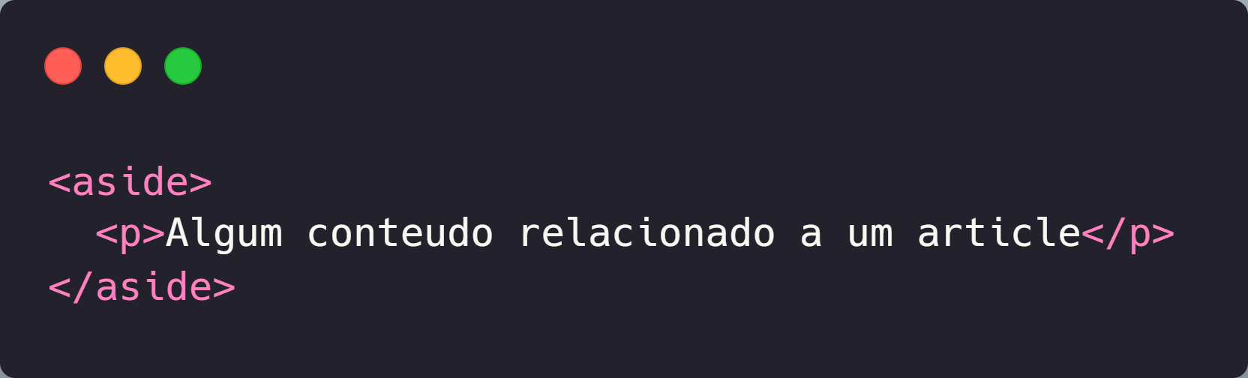
Aside
Representa a seção de uma página que está localizada na lateral, separado do conteúdo central

Slide 38
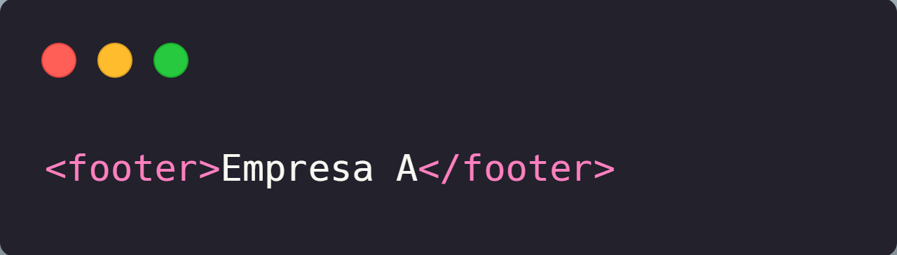
Footer
Elemento que representa o rodapé de uma página.

Slide 39
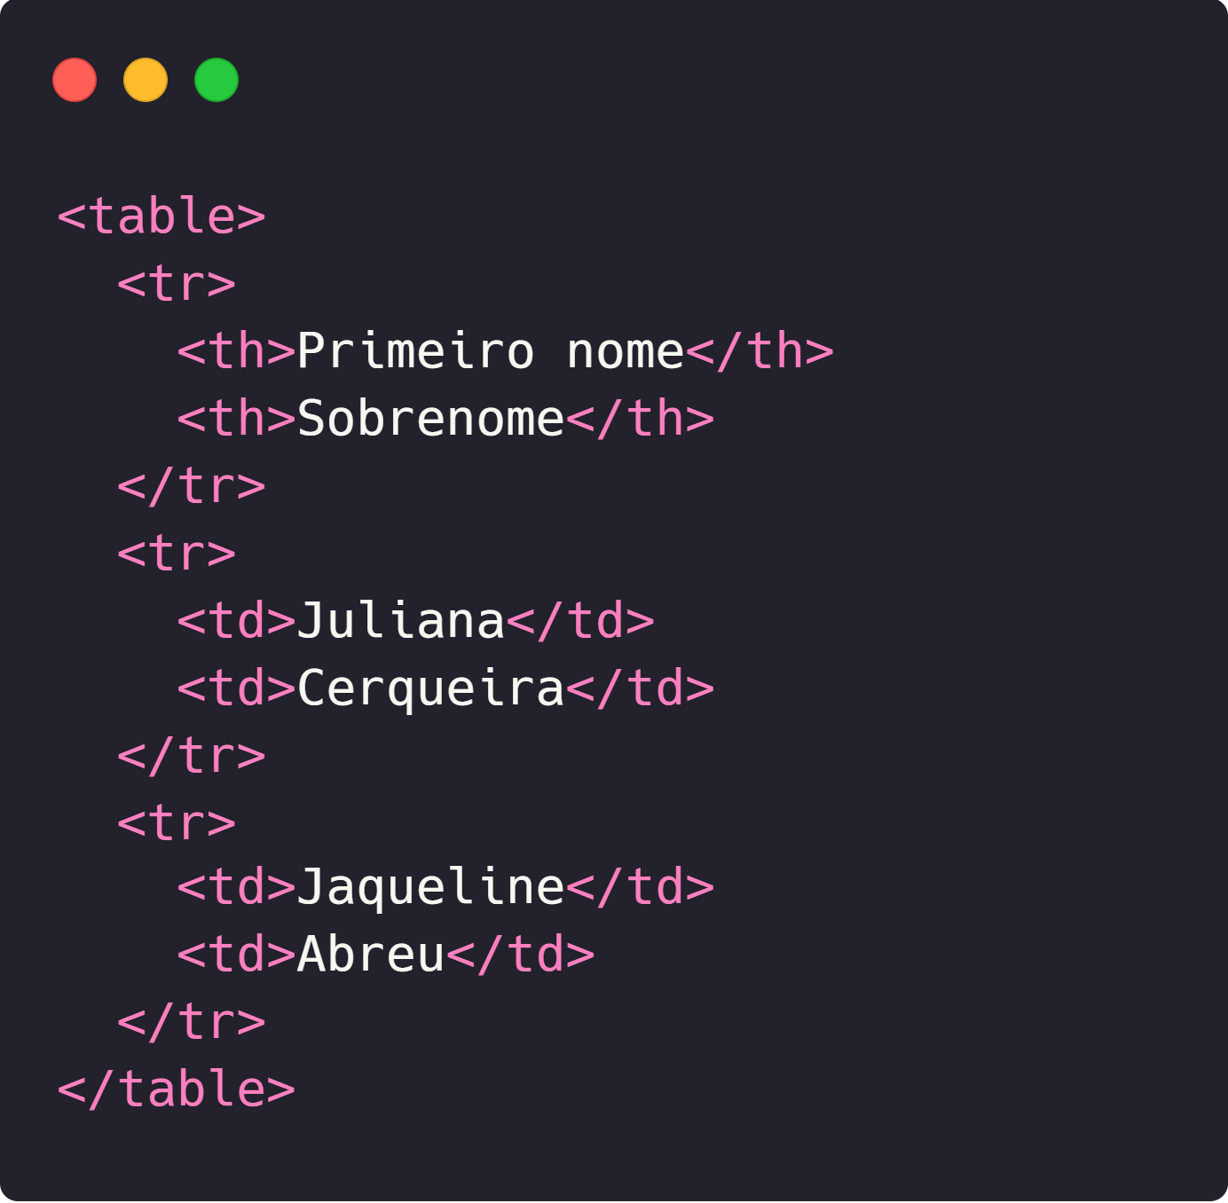
Tabela
Representa dados em uma ou mais dimensões (Outros modelos de tabela).

Slide 40
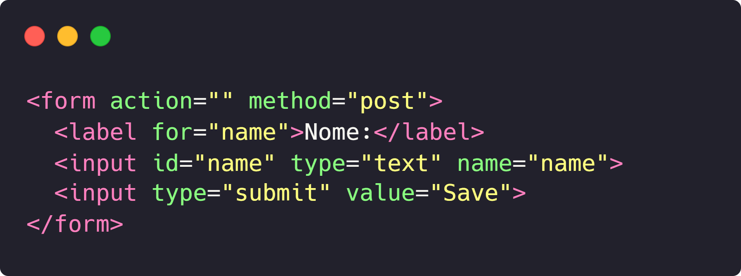
Formulário
Para páginas que precisam ter formulários para preenchimento do lado do usuário, temos o seguinte modelo:

Slide 41
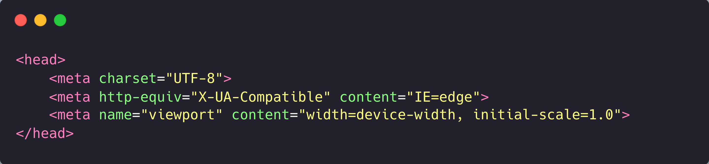
Head
Meta são metadados, ou seja: são informações lidas apenas pelo navegador
Charset UTF-8 é um tipo de padronização de caracteres da Web, permitindo que o navegador entenda acentos e outros caracteres especiais.
X-UA-Compatible para o IE=edge significa que o seu site será compatível com o navegador Internet Explorer
Viewport significa “área visível da tela”, a meta de viewport é importante para que o site se adapte ao dispositivo que o usuário está acessando o site, por exemplo, pelo celular.

Slide 42
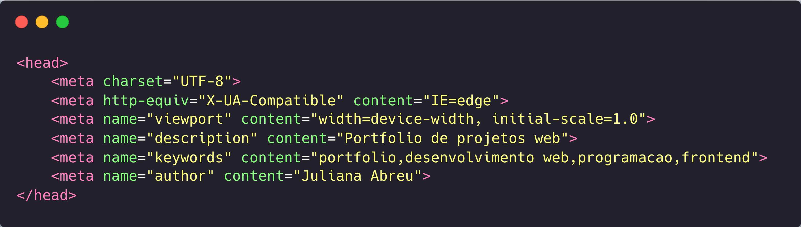
Head
Meta são metadados, ou seja: são informações lidas apenas pelo navegador
A Meta tag Description é uma descrição do site, por exemplo, quando enviamos o link de um site pra uma pessoa no whatsapp.
Keywords são as palavras chaves do site, ajudam nos mecanismos de buscas como o Google, por exemplo: para o seu site ser mais facilmente encontrado numa busca do google.
Author é a metatag para definir o autor do site.

Slide 43
Não semântico - div
Conteúdos que não se encaixam em section, article e aside ou alguma outra regra semântica do html.

Slide 44
Prática Refazer página HTML do site do Booking

Slide 45
